Slide 2
Partie 3: L’économie réelle à long terme
9
Le chômage et son taux naturel

Slide 3
Introduction
9
Le problème du chômage se divise en deux catégories :
Le problème de long terme.
Le problème de court terme.
Le taux de chômage naturel est le taux de chômage normal pour une économie (aussi connu comme le taux de chômage moyen à long terme).
Le chômage cyclique (ou conjoncturel) correspond aux fluctuations du chômage autour du taux de chômage naturel, résultant des fluctuations de l’activité économique.

Slide 4
La définition du chômage
La mesure du chômage
C’est Statistique Canada qui mesure le chômage.
Chaque mois, cet organisme publie des données statistiques sur différents sujets, dont les suivants :
Le chômage.
Les types d’emplois.
Les heures hebdomadaires travaillées en moyenne par travailleur.
La durée des périodes de chômage.

Slide 5
La définition du chômage
Personnes occupées et chômeurs
Pour Statistique Canada, le terme « chômeurs » désigne les personnes qui, pendant la semaine de référence (soit au moment où les statistiques sur la population active sont recueillies) étaient sans emploi, étaient prêtes à travailler et avait activement cherché un travail au cours des quatre semaines précédentes, avaient été mises à pied temporairement et espéraient être rappelées par leur employeur, ou avaient pris des arrangements définis en vue de se présenter à un nouvel emploi dans les quatre semaines suivantes.

Slide 6
La définition du chômage
Personnes occupées et chômeurs (suite)
Les « personnes employées » sont définies par Statistique Canada comme celles qui, pendant la semaine de référence, faisaient un travail quelconque dans le cadre d’un emploi ou dans une entreprise, c’est-à-dire tout travail rémunéré accompli pour un employeur ou à leur propre compte.
Cela comprend aussi les personnes qui faisaient un « travail familial non rémunéré, qui est défini comme un travail non rémunéré qui contribue directement à l’exploitation d’une ferme, d’une entreprise ou d’un cabinet de professionnels appartenant à un membre apparenté du même ménage et exploité par celui-ci ».
Les personnes employées occupent un emploi, dont il peut arriver qu’elles s’absentent à cause d’une maladie ou d’une incapacité, en cas de grève, d’intempéries, pour des vacances, etc.

Slide 7
La définition du chômage
Personnes occupées et chômeurs (suite)
Une troisième catégorie (les inactifs) comprend les personnes qui ne font pas partie de la population active et qui ne sont pas considérées comme employées ou sans emploi.
Cela comprend les personnes qui ne sont pas en mesure de travailler ou qui ne sont pas disponibles pour travailler, ainsi que les personnes qui sont sans travail et qui n'ont ni cherché d'emploi ni s'attendent à travailler.
Les étudiants à temps plein aux études ne sont pas considérés comme faisant partie de l'offre de main-d'œuvre )population active) et les retraités non plus, ces deux groupes sont des inactifs.

Slide 8
La définition du chômage (suite)
La mesure du chômage (suite)
Les données du marché du travail proviennent de l’Enquête sur la population active (EPA).
https://www23.statcan.gc.ca/imdb/p2SV_f.pl?Function=getSurvey&SDDS=3701
D’après les réponses obtenues, Statistique Canada répartit les individus âgés de 15 ans et plus en trois catégories :
Occupés (ou en emploi).
En chômage.
Inactifs.

Slide 9
La définition du chômage (suite)
Population cible
La population cible comprend la population canadienne civile non institutionnalisée de 15 ans et plus.
L'enquête est menée dans l'ensemble du pays, tant dans les provinces que dans les territoires.
Sont exclus du champ de l'enquête les personnes qui vivent sur les réserves et dans d'autres peuplements autochtones des provinces, les membres à temps plein des Forces armées canadiennes, les pensionnaires d'établissements institutionnels et les ménages situés dans des régions extrêmement éloignées où la densité de population est très faible.
Réunies, les personnes exclues de l'enquête représentent environ 2 % de la population de 15 ans et plus.

Slide 10
La définition du chômage (suite)
Échantillon
L'échantillon mensuel de l'EPA compte environ 56 000 ménages, ce qui se traduit par la collecte de données sur le marché du travail visant environ 100 000 personnes.
Les logements sélectionnés restent dans l'échantillon de l'EPA pendant six mois consécutifs.

Slide 11
La définition du chômage (suite)
La mesure du chômage (suite)
Population active : Nombre total de personnes ayant un emploi ou étant en chômage.
Population active = Personnes occupées + Personnes en chômage
Taux de chômage : Pourcentage de la population active en chômage.
Nombre de personnes en chômage
Taux de chômage =
× 100
Population active

Slide 12
La définition du chômage (suite)
La mesure du chômage (suite)
Taux d’activité : Pourcentage de la population âgée de 15 ans et plus faisant partie de la population active.
Population active
Taux d’activité =
× 100
Population âgée de 15 ans et +

Slide 13
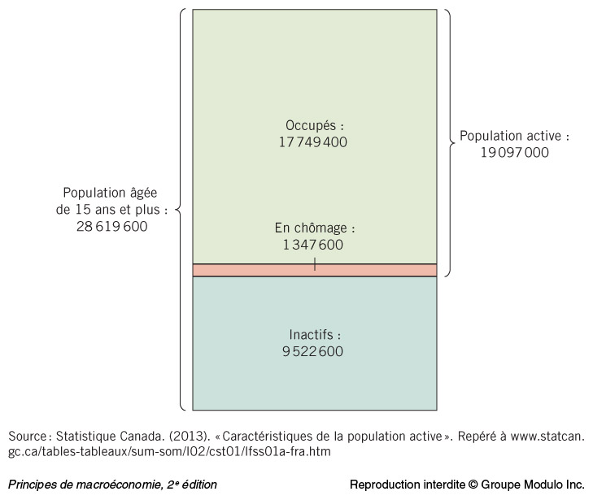
Figure 9.1 : La répartition de la population en mai 2013

Slide 14
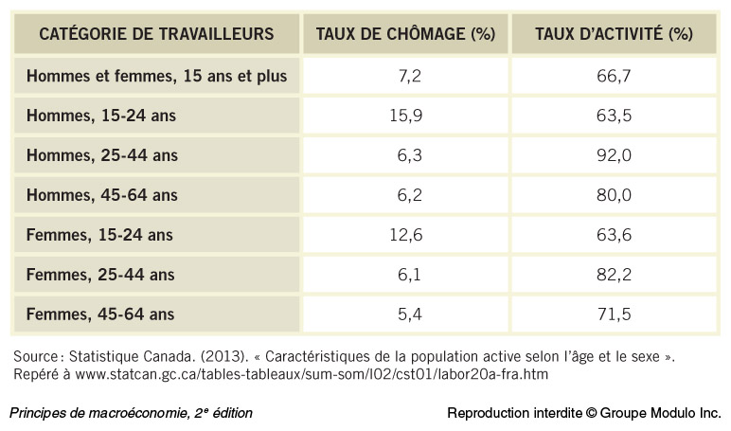
Tableau 9.1 : Les statistiques sur l’emploi selon les diverses catégories de travailleurs

Slide 15
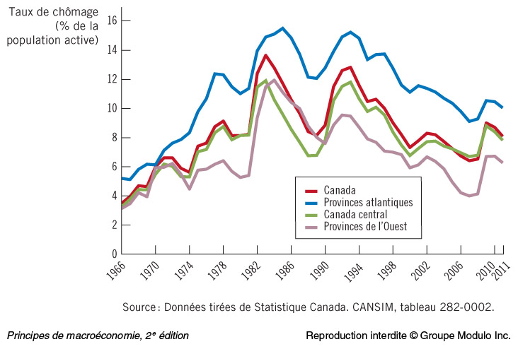
Figure 9.2 : Les taux de chômage nationaux et régionaux, 1966-2011

Slide 16
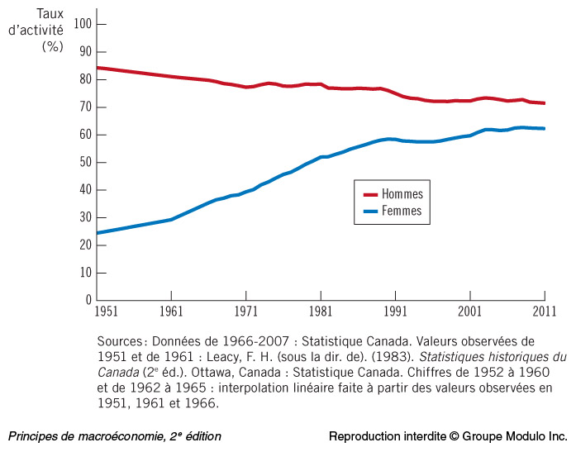
Figure 9.3 : Le taux d’activité des hommes et des femmes au Canada depuis 1951

Slide 17
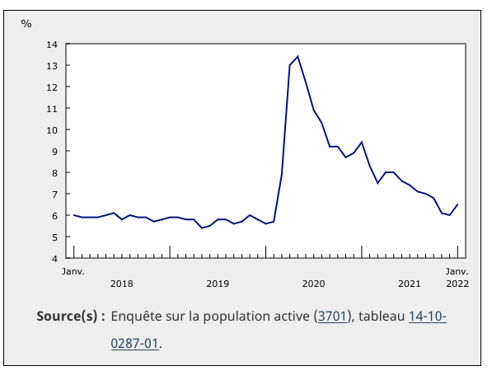
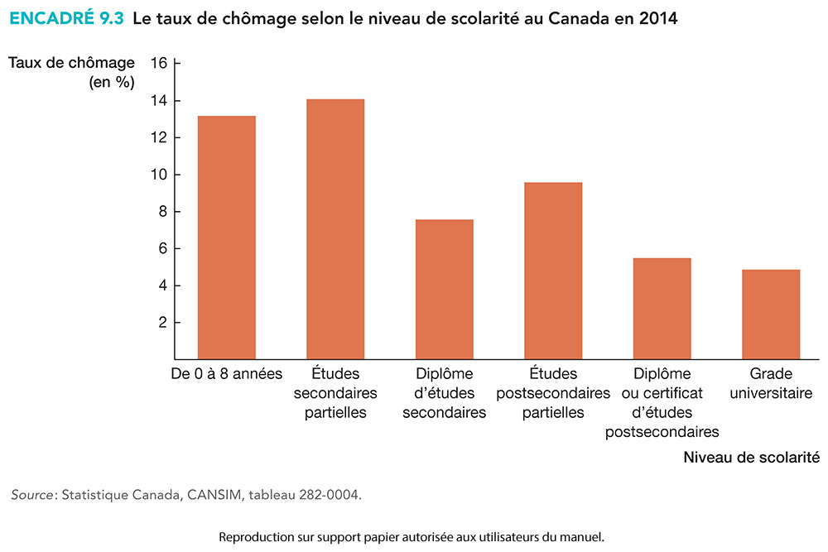
Taux de chômage en images

Slide 18
La définition du chômage (suite)
Le taux de chômage, une statistique fiable ?
Chercheurs découragés : Personnes qui veulent travailler, mais qui ont quitté la population active, parce qu’elles désespèrent de trouver un emploi.

Slide 19
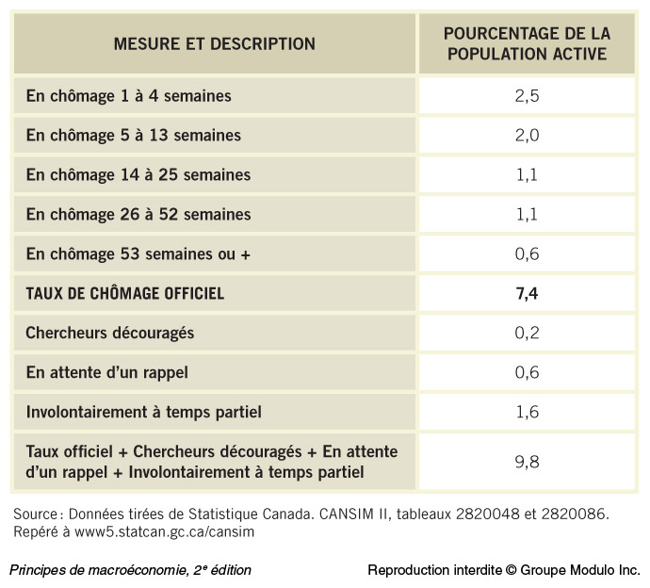
Tableau 9.2 : Les mesures diverses de sous-utilisation de la main-d’œuvre

Slide 20
La définition du chômage (suite)
Quelle est la durée moyenne d’une période de chômage ?
En 2011, la durée moyenne d’un épisode de chômage était de 18,8 semaines.
Le tiers des chômeurs le sont pendant un mois ou moins, et 60 %, pendant moins de trois mois.
Le vrai problème du chômage concerne ceux qui connaissent des périodes prolongées de recherche d’emploi infructueuse, et les politiques pour en mitiger les effets devraient donc être définies à leur intention.

Slide 21
La définition du chômage (suite)
Pourquoi y a-t-il toujours du chômage ?
Sur un marché du travail idéal, les salaires devraient assurer l’égalité entre la quantité de travail demandée et la quantité offerte, et ainsi garantir le plein emploi de tous les travailleurs.
La réalité est bien loin de cet idéal. On trouve toujours des gens sans travail, même en période de prospérité économique.
Taux de chômage naturel : Taux de chômage vers lequel l’économie tend à long terme.

Slide 22
La définition du chômage (suite)
Pourquoi y a-t-il toujours du chômage ? (suite)
Chômage cyclique (ou conjoncturel) : Écart entre le taux de chômage observé et le taux de chômage naturel.
Chômage frictionnel : Chômage de courte durée causé par le temps requis aux travailleurs pour rechercher et trouver les emplois correspondant à leurs capacités et à leurs goûts.
Chômage structurel : Chômage de longue durée causé par une insuffisance du nombre d’emplois disponibles par rapport au nombre de personnes désirant travailler.

Slide 23
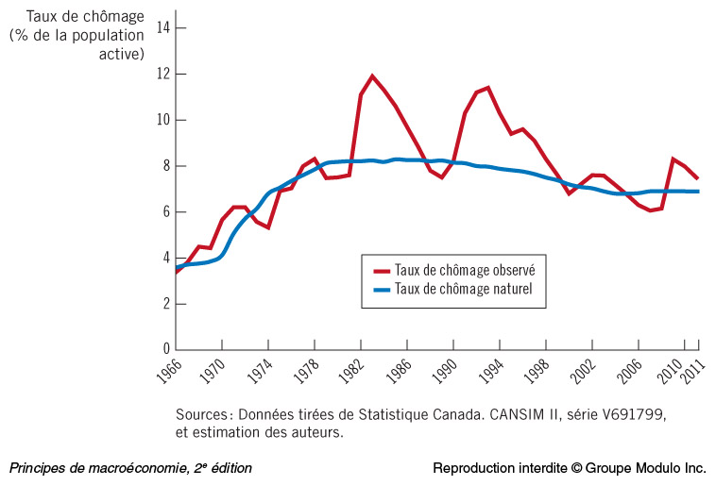
Figure 9.4 : Le taux de chômage observé et le taux de chômage naturel, 1966-2011

Slide 24
La recherche d’emploi
La recherche d’emploi est l’une des quatre causes du chômage.
Recherche d’emploi : Processus par lequel les travailleurs trouvent un emploi correspondant à leurs capacités et à leurs goûts.

Slide 25
La recherche d’emploi (suite)
Le chômage frictionnel est inévitable
Ce type de chômage provient souvent des changements influant sur la demande de travail entre les différentes entreprises.
Le chômage frictionnel est particulièrement sensible aux facteurs suivants :
Les variations de la demande d’un produit.
La fluctuation de la production régionale.
Les transformations continuelles de l’économie.

Slide 26
La recherche d’emploi (suite)
Les politiques publiques et la recherche d’emploi
Il est possible de limiter l’ampleur du chômage frictionnel en accélérant la circulation de l’information relative aux postes offerts et à la disponibilité des travailleurs.
Voici deux façons de faciliter la recherche d’emploi :
L’utilisation d’Internet.
Des mesures gouvernementales.

Slide 27
La recherche d’emploi (suite)
L’assurance emploi
Assurance emploi : Programme gouvernemental qui permet aux travailleurs de bénéficier d’une indemnité pendant un certain temps après la perte de leur emploi.
En 2011-12, les dépenses de ce programme se sont élevées à près de 18 milliards de dollars.
Selon certains économistes, ce programme cause une augmentation du taux de chômage en suscitant une hausse du chômage frictionnel.

Slide 28
Les lois sur le salaire minimum
Le chômage structurel découle du manque de postes disponibles par rapport au nombre de candidats.
Pour l’expliquer, il faut d’abord comprendre les effets des lois sur le salaire minimum.
Le salaire minimum suscite constamment des polémiques.
Le chômage structurel, qui est causé par le salaire minimum, est d’une nature différente du chômage frictionnel, qui est créé par le processus de recherche d’emploi.

Slide 29
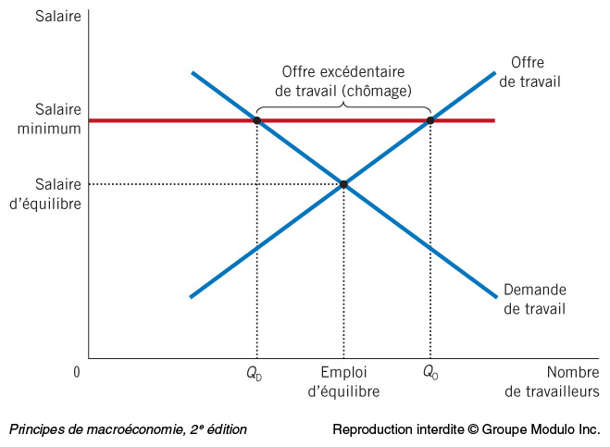
Figure 9.5 : Le chômage causé par un salaire supérieur au niveau d’équilibre

Slide 30
Les syndicats et les négociations collectives
Syndicat : Organisation qui négocie avec l’employeur les salaires et les conditions de travail des employés.
En 2012, 31,5 % des travailleurs canadiens étaient syndiqués.
Au Québec, 39,9 % de la population active est syndiquée, contre 23,5 % en Alberta.
Dans le secteur public canadien, 71 % des travailleurs sont syndiqués, contre 16 % dans le secteur privé.

Slide 31
Les syndicats et les négociations collectives (suite)
L’analyse économique des syndicats
Un syndicat est un type de cartel et, à ce titre, il regroupe des vendeurs agissant de concert pour exercer un pouvoir de marché.
Négociation collective : Processus par lequel les syndicats et les employeurs s’entendent sur les salaires et les conditions de travail des employés.
Grève : Arrêt de travail imposé par un syndicat.

Slide 32
Les syndicats et les négociations collectives (suite)
L’analyse économique des syndicats (suite)
Lorsqu’un syndicat parvient à faire augmenter les salaires au-dessus de leur niveau d’équilibre, il fait augmenter la quantité de travail offerte et diminuer la quantité de travail demandée, provoquant ainsi du chômage.
La présence des syndicats fait en sorte que certains travailleurs gagnent, d’autres perdent.

Slide 33
Les syndicats et les négociations collectives (suite)
L’analyse économique des syndicats (suite)
Les travailleurs de l’intérieur (c’est-à-dire ceux qui sont membres d’un syndicat) profitent de salaires syndicaux plus élevés.
Les travailleurs extérieurs (les non-syndiqués) peuvent réagir de deux manières à la hausse des salaires des travailleurs syndiqués :
Rester en chômage et attendre de trouver un poste syndiqué.
Se faire embaucher par des entreprises dans des secteurs non syndiqués.

Slide 34
La théorie des salaires d’efficience
Salaires d’efficience : Salaires supérieurs aux salaires d’équilibre, volontairement payés par les entreprises, afin d’améliorer la productivité des travailleurs.
Le chômage créé par les salaires d’efficience est de même nature que celui qui résulte des lois sur le salaire minimum et des syndicats.

Slide 35
La théorie des salaires d’efficience (suite)
Examinons quatre variantes de la théorie des salaires d’efficience, chacune apportant une explication différente pour justifier le choix des entreprises de payer des salaires élevés :
La santé des travailleurs.
Le roulement du personnel.
La qualité des travailleurs.
L’effort des travailleurs.

Slide 36
Conclusion
Même si le chômage sévit dans toutes les économies, son taux naturel n’est pas fixe.
Certains événements et certaines politiques gouvernementales ont des effets sur le taux de chômage naturel.

